Slide 1
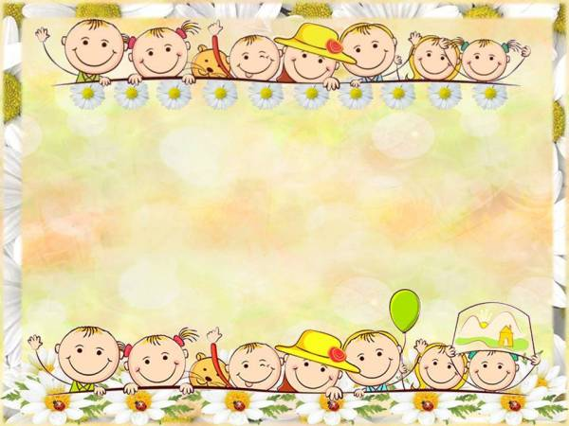
«Маленькие говоруны»
Конкурс чистоговорок среди групп компенсирующей направленности
«Фантазеры» и «Звездочка»

Slide 2
« Маленькие говоруны» – конкурс чистоговорок решили провести
среди детей групп компенсирующей направленности «Звездочка» и «Фантазеры».
К конкурсу готовились все – и дети, и родители, и воспитатели групп,
и, конечно учителя-логопеды. Задание было непростое. Учителя-логопеды разработали положение, помогли детям выбрать чистоговорку,
с родителями дома ребенок выучил и нарисовал к ней рисунок.
Маленький говорун должен был проговорить чистоговорку три раза,
каждый раз увеличивая темп.
Были и победители и те, у кого чуть – чуть не получилось.
Но все поняли, что есть к чему стремиться.
Желаем всем успехов!

Slide 3
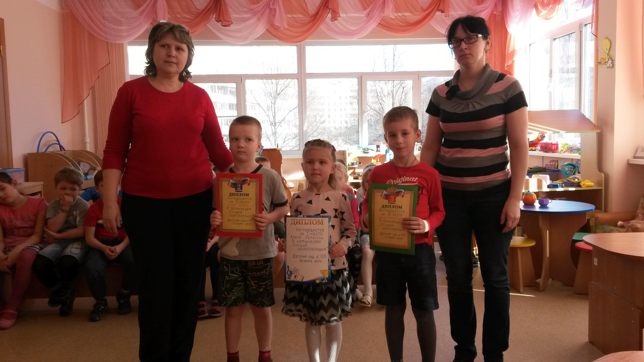
Нелегкая победа!
Ура!

Slide 4
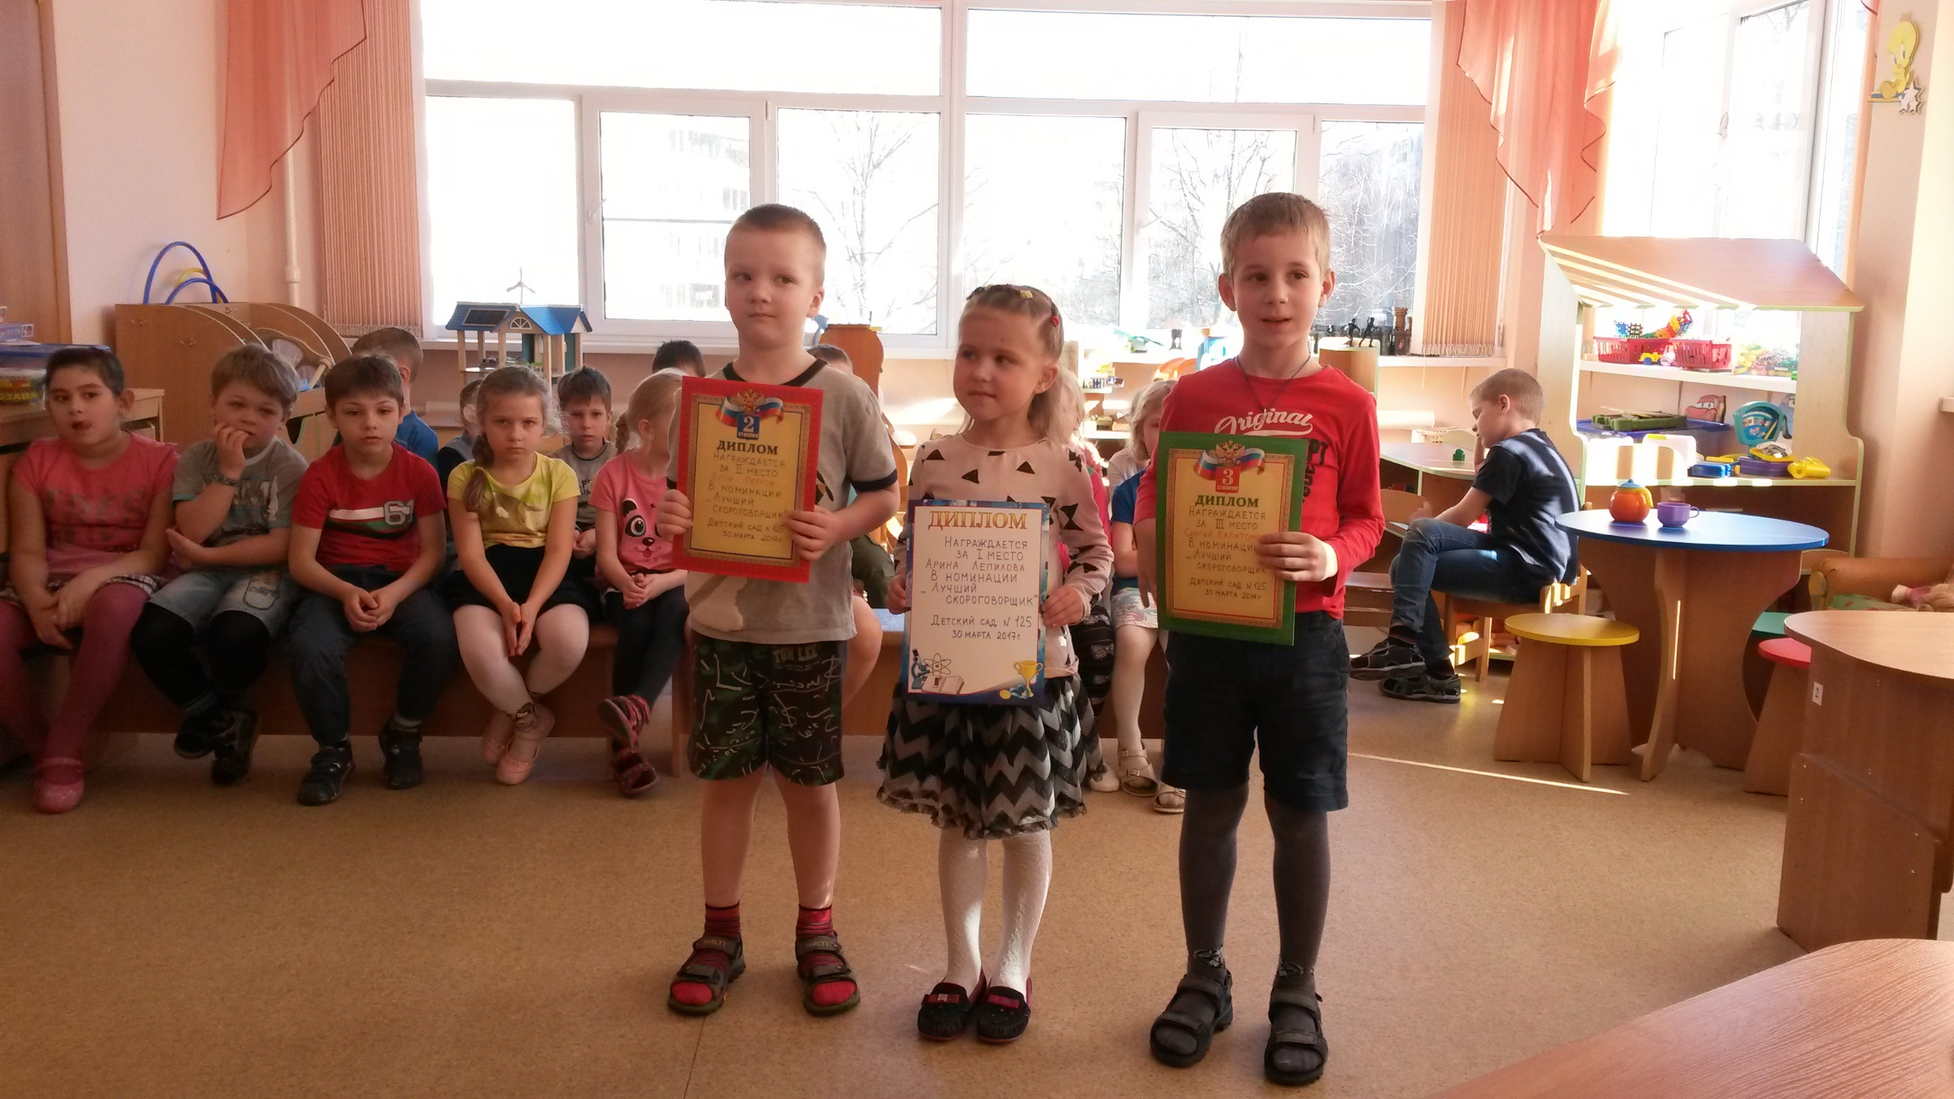

Slide 5
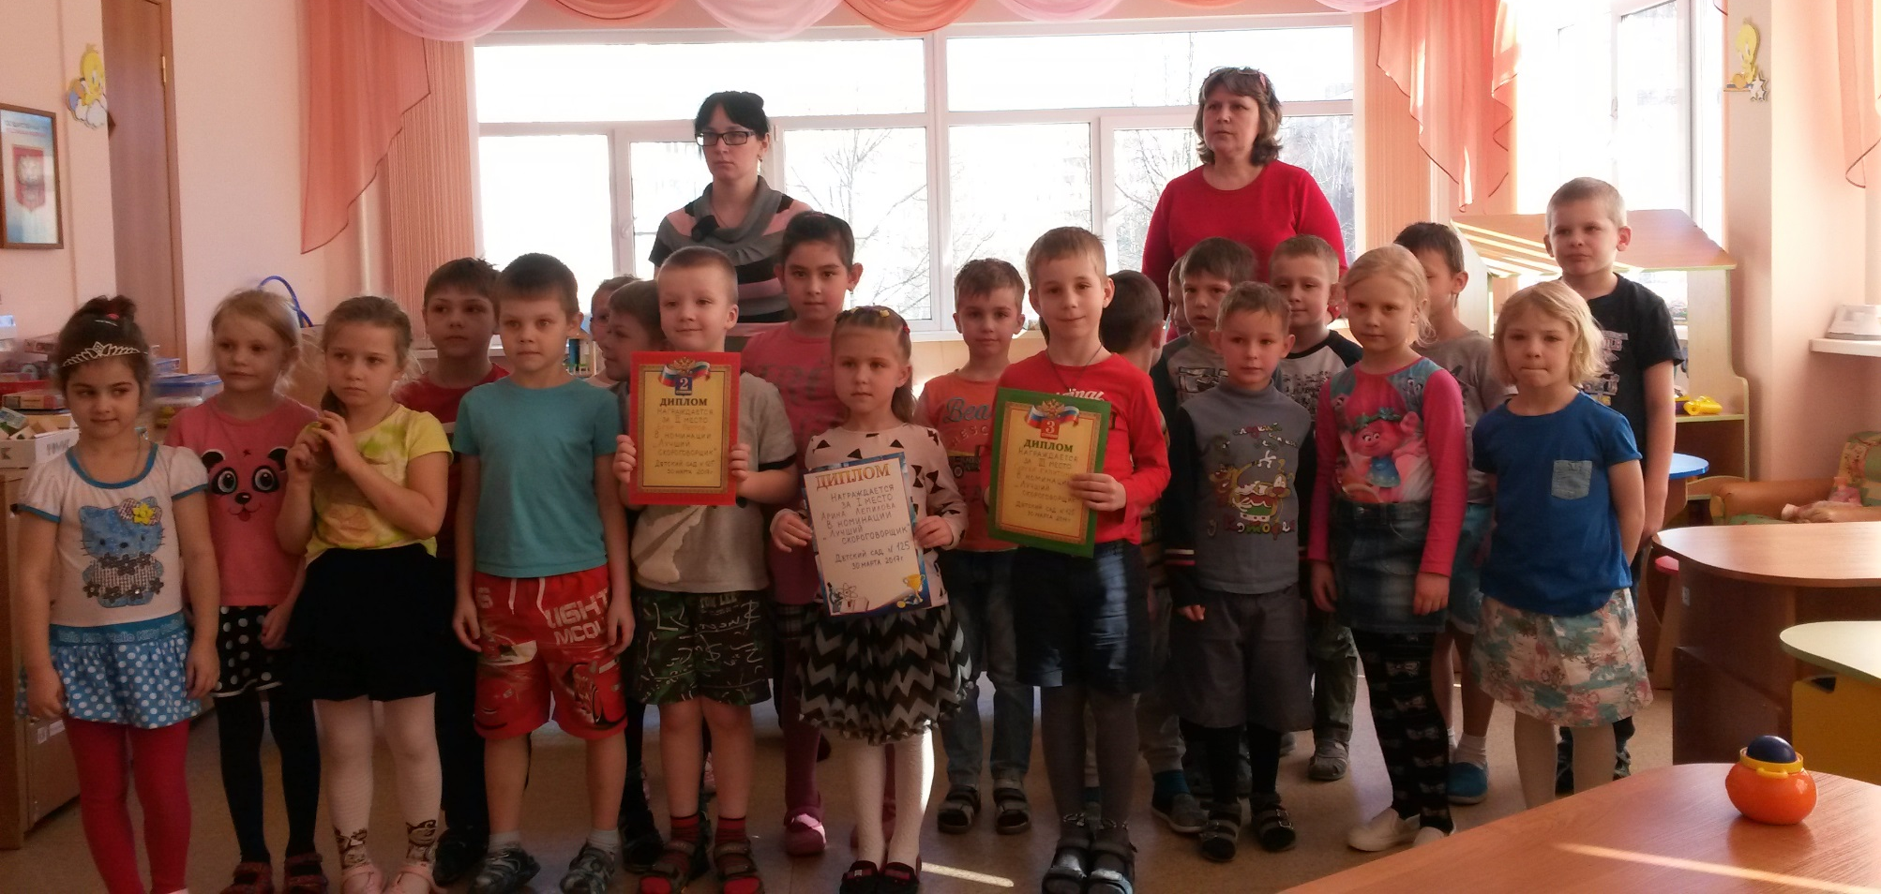
Все молодцы!

